Slide 1

Najdi doktora👨‍⚕️
Jakub Pešek, Martin Letocha, Matyáš Novotný

Slide 2
Najdi doktora👨‍⚕️
Systém pro nalezení lékařské péče
Zubní lékaři
Praktičtí lékaři pro dospělé
Ambulantní gynekologové
Praktičtí lékaři pro děti a dorost
Lékařská pohotovostní služba
Následná péče

Slide 3
Najdi doktora👨‍⚕️
Výsledky seřazeny dle lokace lékaře v závislosti na lokaci uživatele od nejbližšího
Možnost zadání vlastní adresy
Google Maps API
Street View
Recenze
Odkazy
Napsáno v ASP.NET

Slide 4

Najdi doktora👨‍⚕️

Slide 5

Najdi doktora👨‍⚕️

Slide 6
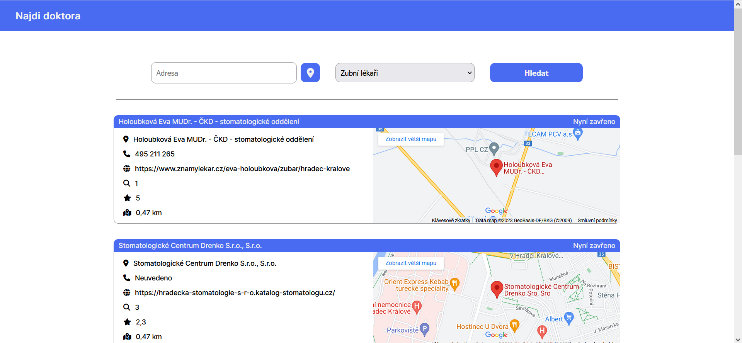
Najdi doktora👨‍⚕️

Slide 7
Děkujeme za pozornost👋

